Slide 1
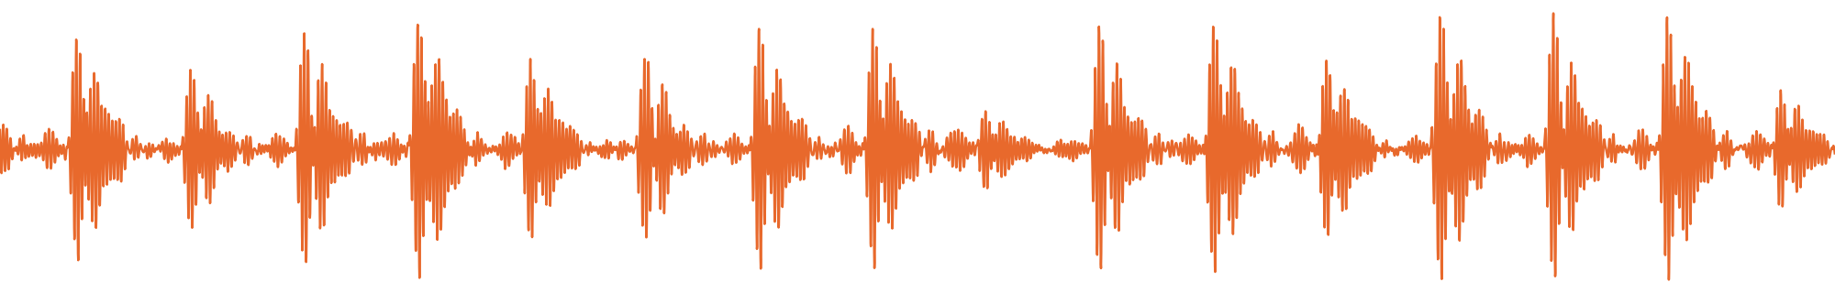
100% de acurácia não prova diagnóstico
ECM514 Ciência de Dados · Instituto Mauá de Tecnologia · Desafio 2 · Grupo 4
Detecção e diagnóstico de falhas em rolamentos com o dataset CWRU
Tese: no CWRU, a amplitude do sinal sozinha já dá 100% nos protocolos usuais. Só deixando uma severidade de defeito fora do treino dá para ver o que cada técnica realmente diagnostica.
Felipe Kenzo Ohara Sakae · Guilherme Martins Souza Paula · Lucas Gozze Crapino
Murillo Penha Strina · Pedro Campos Dec · Vinicius Garcia Imendes Dechechi
Notes:
Nossa tese em uma frase: no CWRU, a amplitude do sinal sozinha já dá 100% nos protocolos usuais, e só quando deixamos uma severidade de defeito fora do treino conseguimos ver o que cada técnica realmente diagnostica. A onda ao fundo é um trecho real de uma gravação com falha na pista externa.

Slide 2
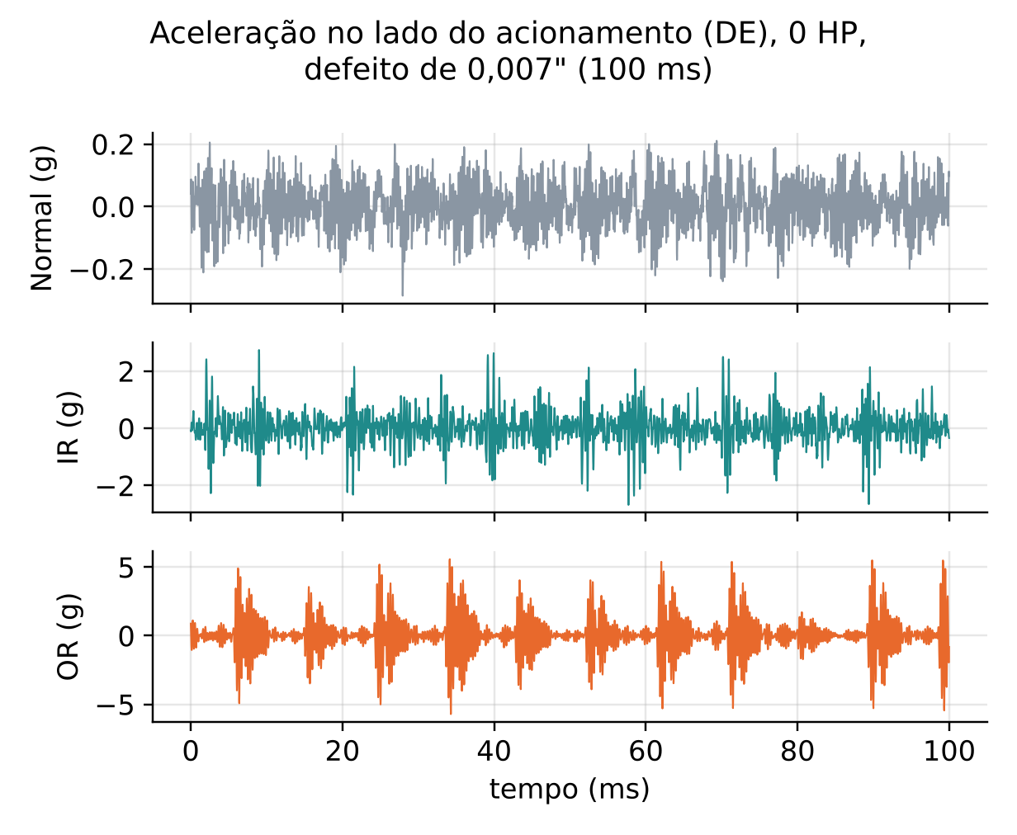


Detectar e diagnosticar falhas no CWRU
Bancada da Case Western Reserve University: motor de 2 HP e rolamento SKF 6205-2RS no lado do acionamento, com defeitos artificiais feitos por eletroerosão na pista interna (IR) ou externa (OR).
28
48 kHz
3
4
gravações
amostragem
severidades
cargas (0–3 HP)
Detecção
Diagnóstico
A máquina saiu do normal? Treino só com Normal, o único histórico antes da primeira falha.
Qual o defeito: Normal, IR ou OR? Exige exemplos rotulados de cada tipo.
OR chega a 5 g e o Normal fica abaixo de 0,3 g. Essa diferença de escala volta mais adiante.
Notes:
O CWRU é uma bancada da Case Western com motor de 2 HP e um rolamento SKF no lado do acionamento. Os defeitos são furos feitos por eletroerosão, na pista interna ou na externa. Usamos 28 gravações a 48 kHz, com três tamanhos de defeito e quatro cargas. O enunciado separa duas perguntas: detecção, se a máquina saiu do normal, treinada só com Normal; e diagnóstico, qual é o defeito. No sinal já dá para ver a diferença entre as classes, e principalmente a diferença de escala.

Slide 3
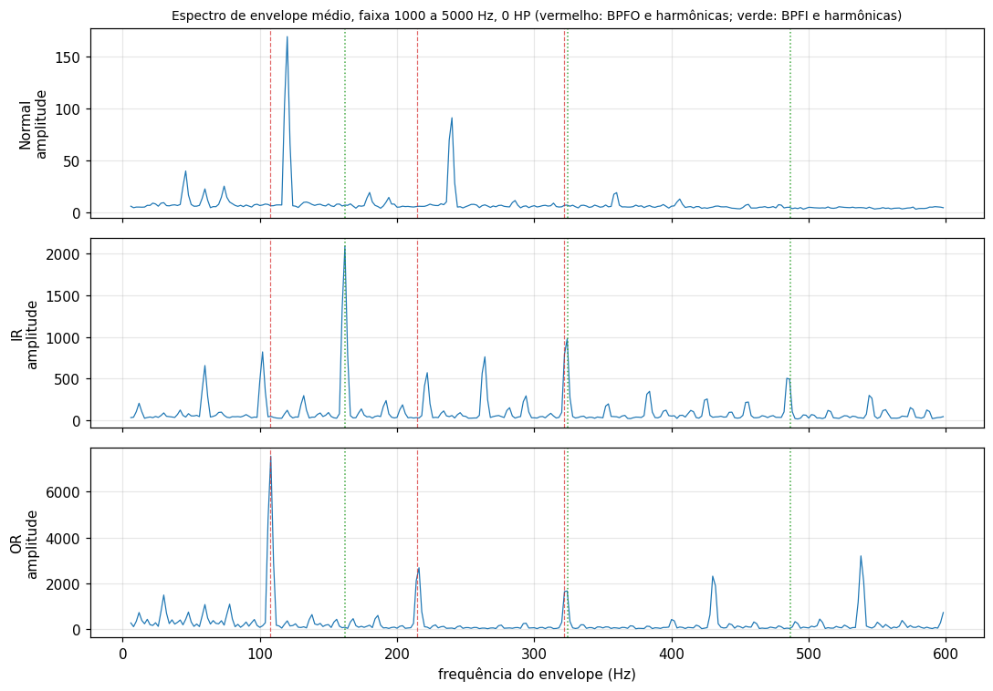
27 atributos por janela de 0,5 s
7
Tempo
RMS, pico, curtose e afins: quanto vibra
10
Energia de banda
energia em dez faixas do espectro
10
Envelope
picos em BPFO e BPFI: em que ritmo vibra
BPFO e BPFI são as frequências dos impactos na pista externa e na interna. OR acende em BPFO, IR em BPFI; o Normal só mostra a rede elétrica.
Notes:
Cada janela de meio segundo vira 27 números. Tempo e energia de banda medem quanto o rolamento vibra. Envelope mede em que ritmo os impactos acontecem, e esse ritmo depende da geometria do rolamento, não do tamanho do defeito.

Slide 4
Três formas de separar treino e teste
P1
P2
P3
Split temporal
Carga de fora
Severidade de fora
Fora do treino: os últimos 30% de cada gravação
Fora do treino: uma carga inteira
Fora do treino: uma severidade inteira de IR e OR
Reconhece o mesmo ensaio mais adiante?
Generaliza para outra carga?
Generaliza para um defeito de outro tamanho?
Ajustes (banda, padronização, limiares) só com dados de treino. Um split aleatório de janelas entra só como teto.
Notes:
Três protocolos. P1 corta cada gravação no tempo. P2 deixa uma carga inteira de fora. P3 treina com dois tamanhos de defeito e testa no terceiro, que é o mais parecido com a vida real.

Slide 5
Na classificação, só o P3 separa as técnicas
62,2%
no P3. SVM, kNN e regressão logística também dão 100% em P1 e P2.
Se tivéssemos parado em P1 e P2, o relatório diria só que tudo funciona.
Notes:
O mesmo Random Forest dá 100% com split aleatório, temporal e com carga de fora, e os outros classificadores também. Só quando tiramos uma severidade do treino a acurácia cai para 62%. Para classificação, o número depende mais do protocolo do que da técnica.

Slide 6
O RMS sozinho já separa Normal de falha
0,074 g
0,128 g
maior janela Normal
menor janela com falha
Qualquer limiar entre os dois acerta tudo, em qualquer carga. Não é vazamento: as gravações Normais vibram menos que todas as de falha.
E o RMS não cresce com o defeito: a OR de 0,014" vibra 7 vezes menos que a de 0,007".
Notes:
Por que tudo dá 100%? A maior janela Normal tem RMS de 0,074 g e a menor janela de falha tem 0,128. Um limiar entre os dois acerta tudo, então qualquer modelo que use amplitude aprende esse atalho. E o RMS não cresce com a severidade: a OR de 0,014 polegada vibra sete vezes menos que a de 0,007. Isso explica o P3.

Slide 7
Na detecção, o alarme falso depende do limiar
AUROC 1,0
os escores separam Normal de falha perfeitamente
FPR: % de janelas Normais que disparam alarme falso.
É o P2 que separa os detectores: com carga nova, o FPR vai de 11% a 83%. Calibrar o limiar por carga leva o Mahalanobis de 82,9% para 14,3%.
Notes:
Treinando só com Normal, os três detectores separam perfeitamente: AUROC 1 quer dizer que todo escore de falha fica acima de todo escore Normal. FPR é a porcentagem de janelas Normais que disparam alarme falso. É aqui, no P2, que os detectores se diferenciam. Mas o alarme falso depende do limiar: com carga nova, o limiar temporal gera até 83% de falsos positivos. Calibrando por carga, o Mahalanobis cai para 14%.

Slide 8
Só com envelope, 0,007" e 0,021" se mantêm
Só envelope: 96,8% e 95,5% em 0,007" e 0,021". Só tempo cai para 55% e 12%.
Tempo + envelope: melhor em 0,007" e 0,014", mas cai para 44% em 0,021": as 70 janelas OR viram IR.
0,014": até 42% nos três conjuntos do gráfico.
Notes:
Com uma severidade fora do treino, atributos de tempo despencam, porque a amplitude muda com o tamanho do defeito. Só com envelope, a acurácia se mantém acima de 95% em 0,007 e 0,021. Tempo mais envelope é um pouco melhor em 0,007 e 0,014, mas em 0,021 o modelo segue a amplitude e manda todas as janelas OR para IR. E 0,014 não passa de 42% em nenhum dos três conjuntos.

Slide 9
Melhor variante testada: detector + envelope
Janela de 0,5 s
Isolation Forest
tem falha?
Random Forest só envelope
IR ou OR?
0%
100%
66,2%
O que sobra: OR 0,014"
SNR em BPFO de 0,2 a 0,3, contra cerca de 1,4 em 0,007". Nenhuma banda testada recupera.
falso positivo*
recall IR
recall OR
Com tempo + envelope, o recall OR era 32,4%.
Recall: % de janelas da classe reconhecidas.
Smith e Randall (2015) relatam gravações do CWRU sem a assinatura do defeito declarado.
* 17 janelas Normais, as mesmas nas três rodadas. Variante escolhida olhando o P3, então o número é otimista.
Notes:
Entre as variantes que testamos, a melhor foi um pipeline: o Isolation Forest, treinado só com Normal, decide se há falha, e um Random Forest só com envelope decide o tipo. IR é sempre reconhecida e OR chega a 66%, o dobro do modelo com amplitude. Dois cuidados: o zero por cento de falso positivo vem de só 17 janelas Normais, e escolhemos essa variante olhando o P3, então o número é otimista. O que sobra é a OR de 0,014: a assinatura no envelope praticamente não existe, e Smith e Randall já relatam gravações do CWRU sem a assinatura do defeito declarado.

Slide 10
Um protocolo só vale o quanto se parece com a operação real
1
100% em P1 e P2 pode vir só da amplitude: o RMS sozinho já separa as classes.
2
Detecção só com Normal funciona se o limiar for calibrado para cargas nunca vistas.
3
Envelope sustenta a acurácia com defeito de outro tamanho, exceto em 0,014".
Limites
Próximos passos
28 gravações: intervalos otimistas
4 Normais, a de 0 HP com só 5 s
Defeitos artificiais, uma bancada
Validação agrupada por gravação
Pré-branqueamento cepstral para 0,014"
Mais dados Normais
Notes:
Fechando. Primeiro: 100% em P1 e P2 pode vir só da amplitude, porque o RMS sozinho já separa as classes. Segundo: detecção treinada só com Normal funciona se o limiar considerar cargas nunca vistas. Terceiro: envelope sustenta a acurácia com defeitos de outro tamanho, exceto em 0,014. Os limites são claros: poucas gravações, pouco Normal e defeitos de laboratório. A lição principal é metodológica: um número alto só significa algo se o protocolo de teste se parece com a situação em que o modelo vai operar.

Slide 11

Referências e uso de IA
CASE WESTERN RESERVE UNIVERSITY. Bearing Data Center: Seeded Fault Test Data. engineering.case.edu/bearingdatacenter
SMITH, W. A.; RANDALL, R. B. Rolling element bearing diagnostics using the Case Western Reserve University data: a benchmark study. MSSP, v. 64-65, p. 100-131, 2015.
RANDALL, R. B.; ANTONI, J. Rolling element bearing diagnostics: a tutorial. MSSP, v. 25, n. 2, p. 485-520, 2011.
LIU, F. T.; TING, K. M.; ZHOU, Z.-H. Isolation forest. IEEE ICDM, p. 413-422, 2008.
SCHÖLKOPF, B. et al. Estimating the support of a high-dimensional distribution. Neural Computation, v. 13, n. 7, p. 1443-1471, 2001.
LEDOIT, O.; WOLF, M. A well-conditioned estimator for large-dimensional covariance matrices. JMVA, v. 88, n. 2, p. 365-411, 2004.
BREIMAN, L. Random forests. Machine Learning, v. 45, n. 1, p. 5-32, 2001.
Uso de IA
Claude (Anthropic) foi usado para estruturar o repositório, escrever e depurar o código, rodar os experimentos, redigir a primeira versão do relatório e montar esta apresentação.
A escolha do dataset e do escopo foi do grupo. Os números vêm da execução do notebook.
github.com/IMT-CD-PAPA/IMT_CD_PROJETO_2
Notes:
Slide de apoio, não precisa ser narrado. Declaração completa de uso de IA na seção 9 do relatório.

